Slide 1
kleine einführung
ECTS
offen
Plan
ECTS
erzielt
Note
Notes:
Alle, die die Antwort auf die folgende Frage nicht wissen solle absitzen

Slide 2
am sitzen?

Slide 3

CreditWizard ECTS-Rechner
Janik, Lars, Mikael, Niels & Roman

Slide 4
IST-Zustand
Pflicht-Modul
Übersicht
Zeitraum
Planung

Slide 5
das problem
Übersicht
Bewusstsein
Kontrolle

Slide 6
das problem
Übersicht
Bewusstsein
Welche Module habe ich bereits absolviert?
Mein Notendurchschnitt?
Notes:
Welche Module habe ich bereits absolviert?
Mein Notendurchschnitt?

Slide 7
das problem
Bewusstsein
Welche Module muss ich noch absolvieren?
Wo liegen meine Stärken?
Notes:
Welche Module muss ich noch absolvieren?
Wo liegen meine Stärken?

Slide 8
das problem
Kontrolle
Bin ich mit meiner Moduleinschreibung auf Kurs?
Welche Module habe ich noch nicht bestanden?
Notes:
Bin ich mit meiner Moduleinschreibung auf Kurs?
Welche Module habe ich noch nicht bestanden?

Slide 9

die lösung

Slide 10
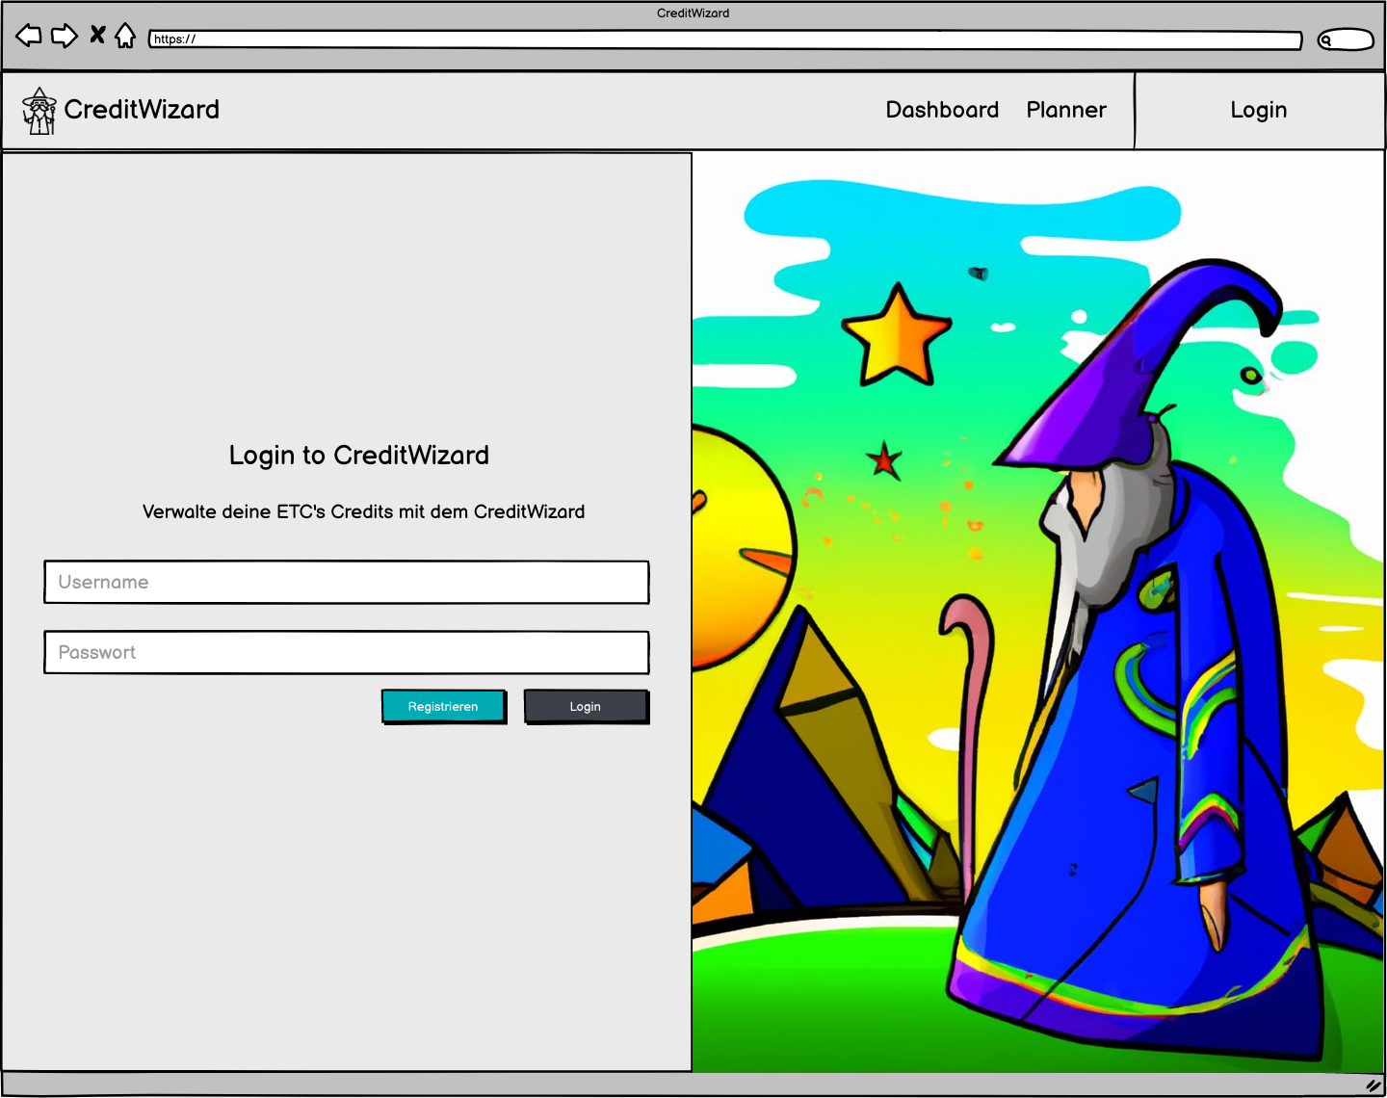
wie soll das gehen?

Slide 11
wie soll das gehen?

Slide 12
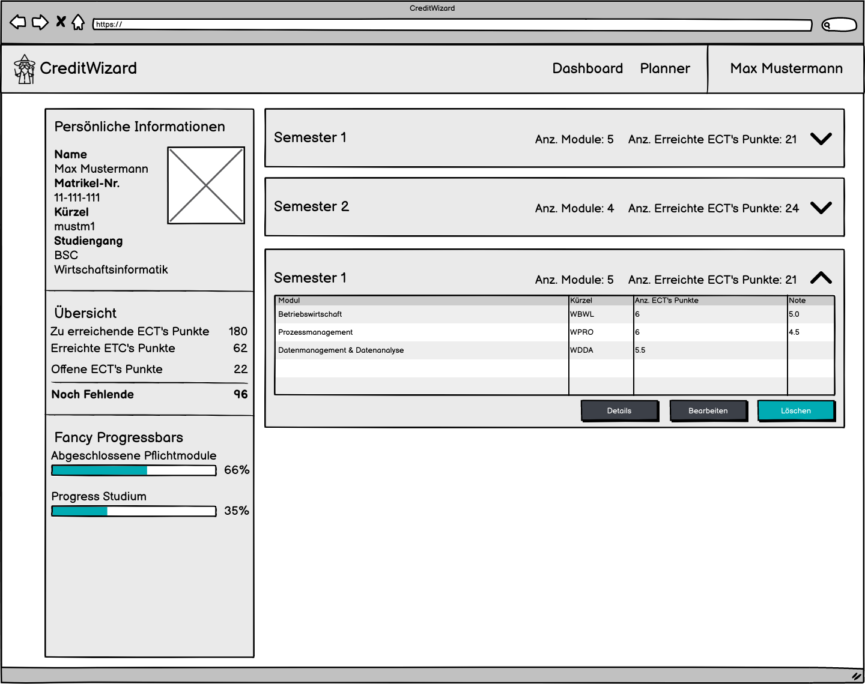
wie soll das gehen?

Slide 13
wie soll das gehen?

Slide 14
wie soll das gehen?

Slide 15
wie soll das gehen?

Slide 16
study abroad?
Einfach in CreditWizard übertragen
ausland
bfh

Slide 17

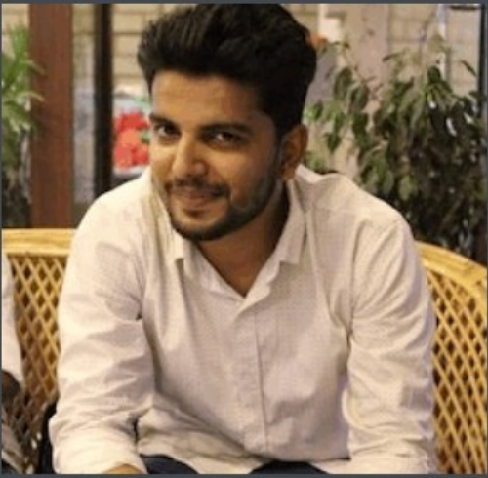
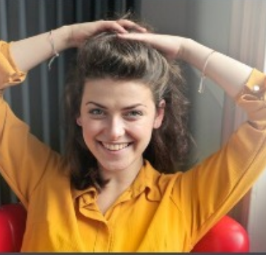
unsere personas
Olivia
Laura
Mark
Sekretariat BFH
Student an der BFH
Studentin an der BFH

Slide 18

unser farbschema

Slide 19
that’s it

